Slide 1
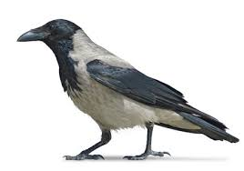
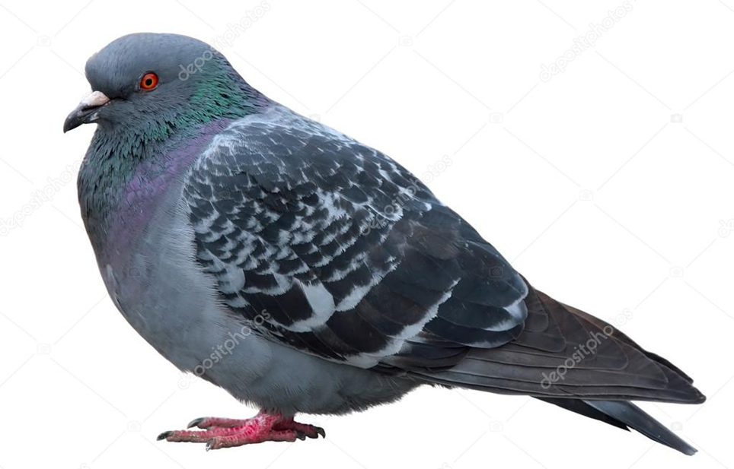
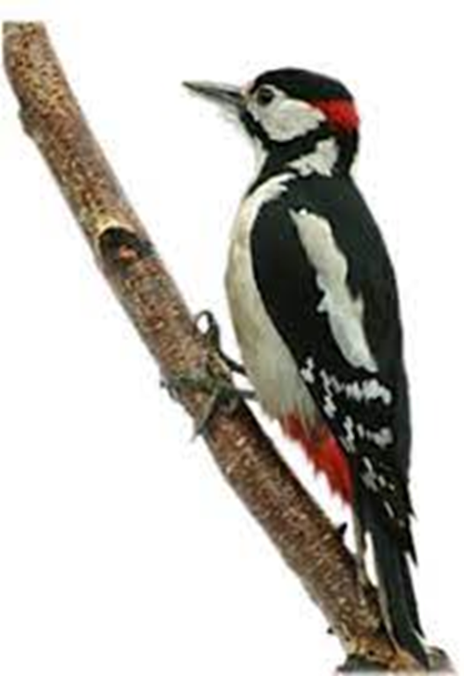
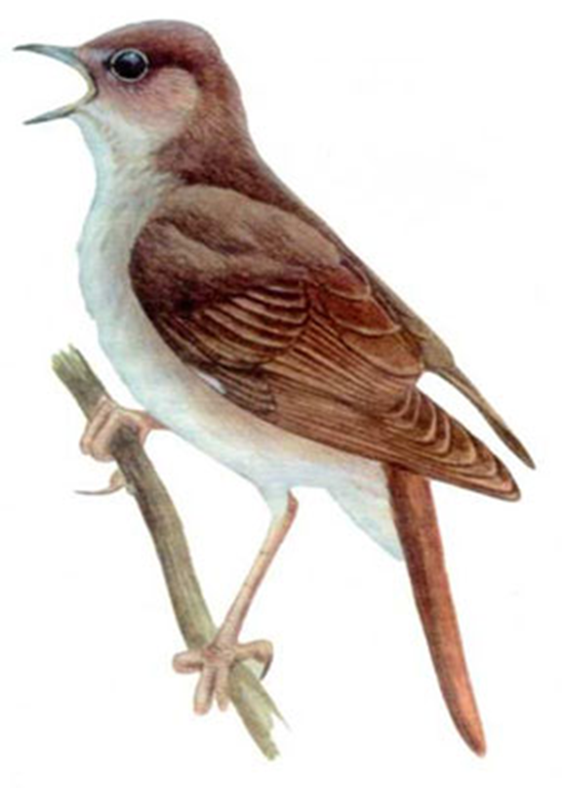
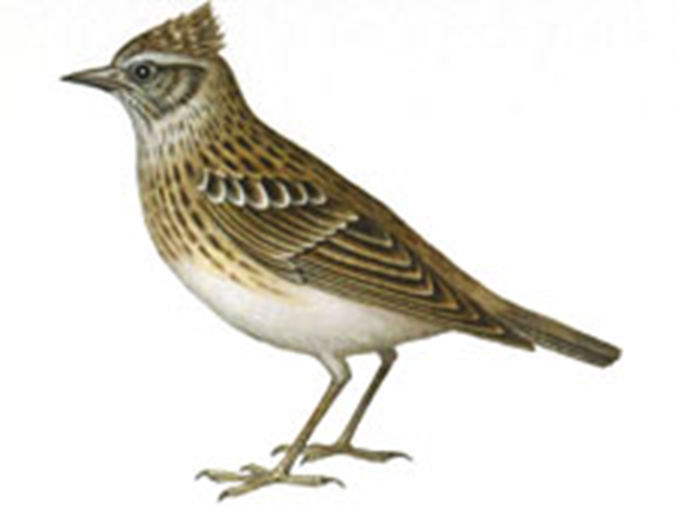
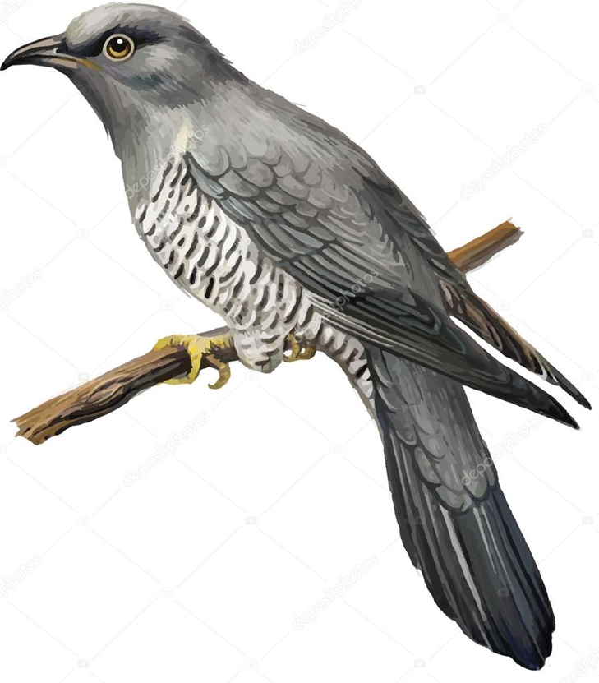
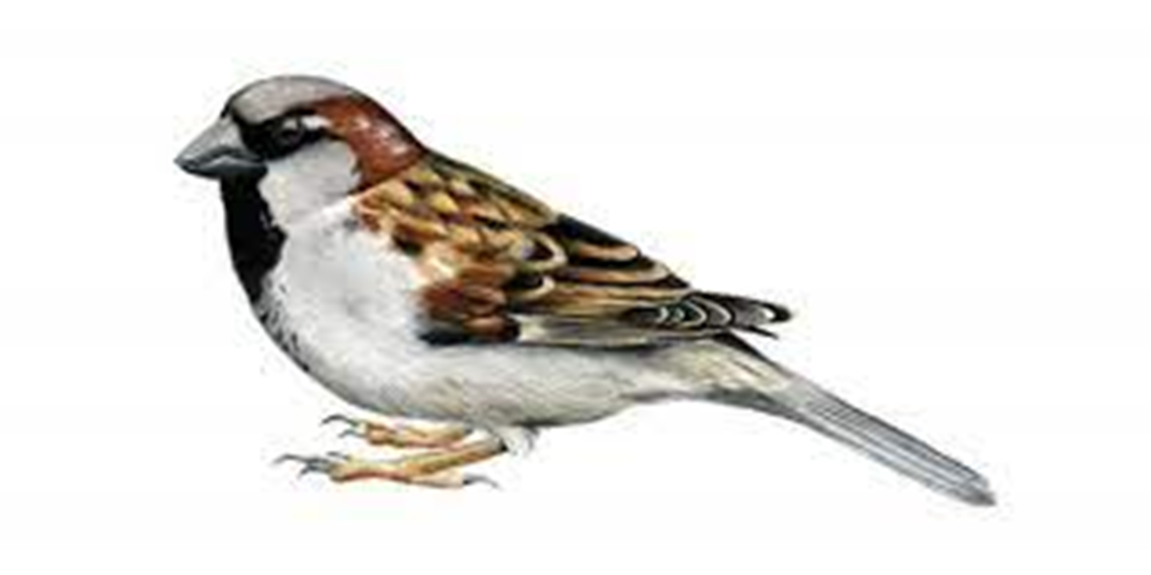
Дикі птахи
Валентина Жук,
к.п.н., старший науковий співробітник відділу освіти дітей з порушеннями слуху Інституту спеціальної педагогіки і психології імені Миколи Ярмаченка НАПН України

Slide 2
Послухай. Це стукає дятел. Запам’ятай. Промов і відплескай слово «дя̓̓-тел».

Slide 3
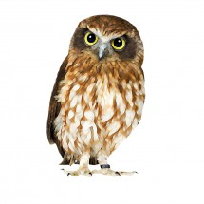
Послухай. Це сова. Скажи і відстукай долонями по столу слово «со-ва̓».

Slide 4
Послухай як співає зозу̓ля. Запам’ятай. Скажи і відстукай кулачком по столу слово «зо-зу̓-ля».

Slide 5
Хто це? Послухай і запам’ятай як співає горобець. Назви пташку словом «го-ро-бе̓ць». Промовляй і топай ніжкою.

Slide 6
Послухай як каркає ворона. Запам’ятай. Кажи «во-ро̓̓-на» і показуй пальчики.

Slide 7
Це голуб. Він говорить так (послухай). Назви птаха, скажи «го̓-луб» і постукай кулачками.

Slide 8
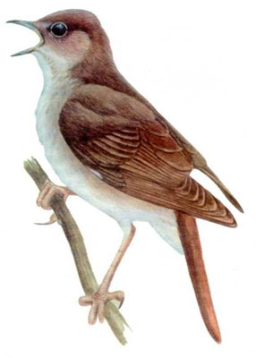
Послухай. Так співає соловей. Запам’ятай. Кажи «со-ло-ве̓й» і торкайся великого пальця вказівним, середнім, безіменним.

Slide 9
Послухай і запам’ятай. Це жайворонок. Кажи «жа̓й-во-ро-нок» і торкайся рукою стола.

Slide 10
Добери малюнок до звуку.

Slide 11
Вгадай хто так робить. Перевір себе, відсунувши синій квадрат.

Slide 12
Послухай. Впізнай пташок за звуком. Назви пташок, перевір себе, відсунувши малюнок.
Одного разу пішов Славко з татом до лісу. По дорозі вони побачили та пригостили його хлібними крихтами. Голуб забелькотів, поспіхом позбирав крихти і сів грітися на сонечку.
А коли йшли полем, почули спів . Жайворонок, впізнав Славко.
У лісі багато дерев і кущів. На кущі калини весело цвірінькали . А один горобець шукав у траві хробака.
Десь поодаль кувала . Славко сказав татові: - Чуєш «ку-ку, ку-ку». Я знаю хто так говорить, це зозуля.

Slide 13
Милувалися Славко і тато співом . А соловей все тьохкав і тьохкав.
Над деревами пролетіла, каркаючи, . Ворона несла у дзьобі гілочку.
Десь зовсім близько стукав по стовбуру . Дятел шукав комах під корою.
Щоб нагледітися і наслухатися лісу й дня мало. Затрималися Славко з татом аж до вечора. Коли почало темніти на полювання вилетіла . Сова гучно ухала і шорхала крилами.

Slide 14
Дай відповіді на запитання.
Куди ходили Славко з татом?
Кого зустріли по дорозі до лісу?
Які птахи живуть у лісі?
Кого почули і побачили у вечірніх сутінках?
Спів якого птаха почули, йдучи полем?
Яких диких птахів ти бачив і чув?

